Slide 1


История развития сельскохозяйственной потребительской кооперации Пензенской области:
успехи, проблемы и перспективы
ПАЛАТКИН ИВАН ВИКТОРОВИЧ д.э.н., профессор ПГТУ, «Основатель научной школы (Институциональные преобразования агропромышленного комплекса и управление экономическими системами)»
Пенза
8 сентября 2021

Slide 2
ИСТОРИЯ СИСТЕМЫ СЕЛЬСКОХОЗЯЙСТВЕННОЙ ПОТРЕБИТЕЛЬСКОЙ КООПЕРАЦИИ ПЕНЗЕНСКОЙ ОБЛАСТИ
      ПНП «Развитие АПК» стимулирование развития малых форм хозяйствования в АПК, развитие потребительских кооперативов и другие программы:
      Успехи:
- создано более 1700 кооперативов, в том числе 30 кредитных
- инфраструктура поддержки и развития:
Центр развития кооперации, Ревизионный союз,
Кредитный кооператив второго уровня

Slide 3
Проблемы
1. Свертывание федеральной и региональной политики и программ широкомасштабной поддержки развития кооперации
2.Сокращение государственной поддержки и кредитования кооперации
3.Отсутствие эффективной товаропроводящей системы и финансирования
4. Ужесточение законодательства в отношение кредитных кооперативов, прекращение деятельности:
- кредитного кооператива второго уровня, основной части кредитных кооперативов;
- существенное сокращение численности кооперативов
- центра консультирования;
- бухгалтерского аутсорсинга;

Slide 4

ПЕРСПЕКТИВЫ И ПРОЕКТНАЯ МОДЕЛЬ РЕГИОНАЛЬНОЙ СИСТЕМЫ СЕЛЬСКОХОЗЯЙСТВЕННОЙ ПОТРЕБИТЕЛЬСКОЙ КООПЕРАЦИИ
Развитие кооперации
разработка и внедрение бизнес моделей кооперативов и кооперативных участков;
реализация проектного управления ;
повышение эффективности государственной поддержки;
внедрение системы мониторинга доходности кооперативов
Развитие инфраструктуры
расширение технологического консультирования
подготовка и переподготовка кадров;
бухгалтерского аутсорсинга
Развитие товаропроводящей системы и системы финансирования
создание кооперативов по сбыту сбыту, кооперативных ОРЦ; приоритетное участие в госзакупках;
разработка моделей работы с финансовыми институтами
4

Slide 5
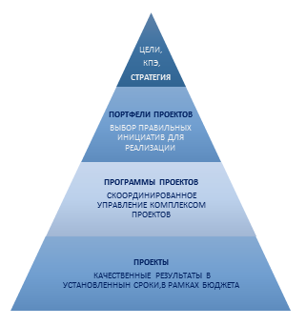
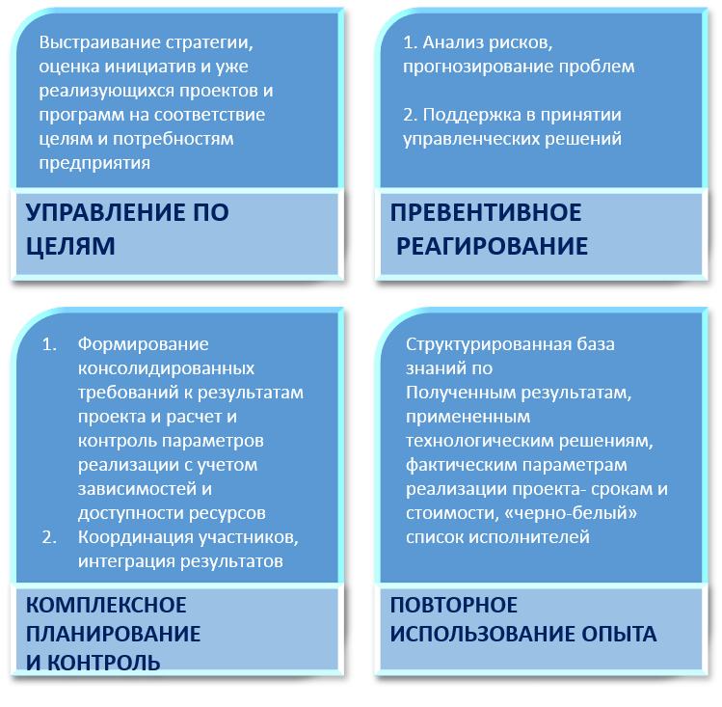
Сущность проектного управления в сельскохозяйственных потребительских кооперативах
Проектное управление – метод управления масштабными задачами в условиях временных и ресурсных ограничений для достижения заявленных результатов и поставленных целей.
Система проектного управления состоит из:
Проектное управление включает:
5

Slide 6
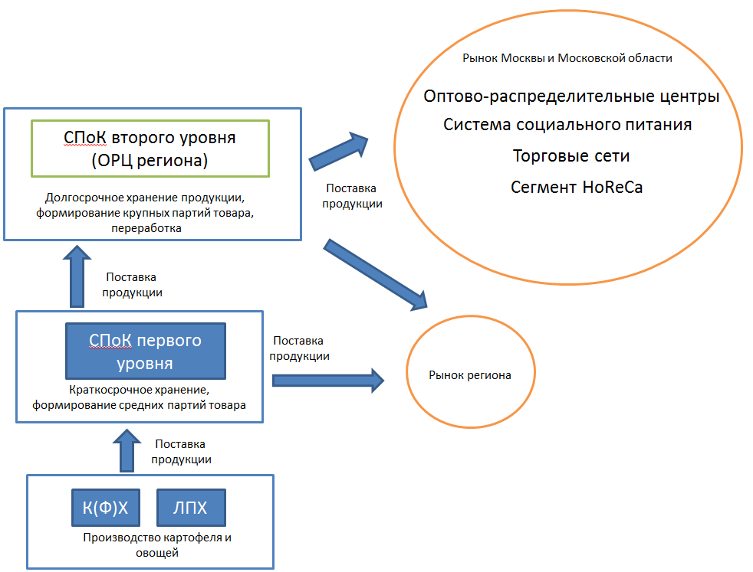
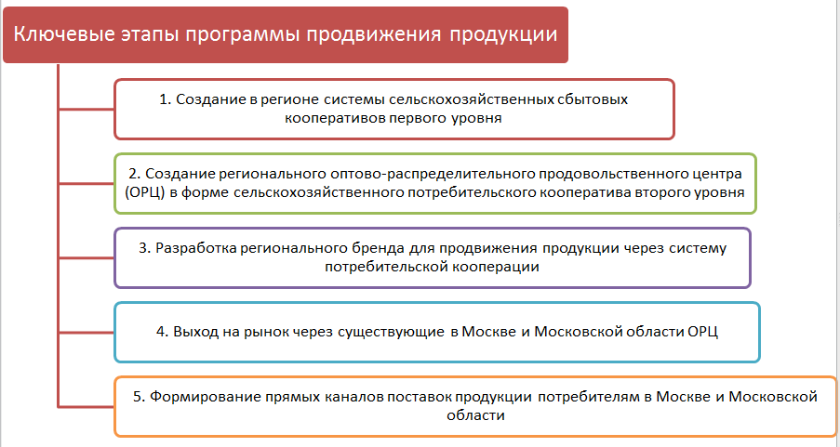
Проектное управление продвижением продукции региональных кооперативных систем
6

Slide 7
Спасибо за внимание!

